Slide 1
并行体系结构
黄倩
huangqian@hhu.edu.cn
勤学楼4203

Slide 2
内容提要
基本概念
超长指令字处理机
多线程与超线程处理机
向量处理机
多处理机
机群系统

Slide 3
基本概念
并行性（Parallelism）
  并行性是指计算机系统具有可以同时进行运算或操作的特性，它包括并发性与同时性两种含义。
    并发性是指两个或两个以上的事件在同一时间间隔发生（如分时交替执行、重叠执行等）。
    同时性是指两个或两个以上的事件在同一时刻发生。

Slide 4
基本概念
并行性（Parallelism）
  第5章洗衣服的例子
6 PM
7
8
9
10
11
Midnight
时间
30
40
40
40
40
20
A
任
务
执
行
顺
序
B
C
D

Slide 5
基本概念
并行性（Parallelism）
  指令重叠执行的例子
    一次重叠
    若每一小步时间都为t，则执行n条指令的总时间是(2n+1)t
    二次重叠
    若每一小步时间都为t，则执行n条指令的总时间是(n+2)t
t
指令执行过程：取指令、分析指令、执行指令
……
……

Slide 6
基本概念
并行性等级的划分
  从数据处理的角度划分（等级由低到高）
    字串位串：同时只对一个字的一位进行处理。这是最基本的串行处理方式，不存在并行性。
    字串位并：同时对一个字的全部位进行处理，不同字之间是串行的。这里已开始出现并行性。
    字并位串：同时对许多字的同一位进行处理。这种方式有较高的并行性。
    全并行：同时对许多字的全部位进行处理。这是最高一级的并行。

Slide 7
基本概念
并行性等级的划分
  从执行程序的角度划分（等级由低到高）
    指令内部并行：一条指令执行时各微操作之间的并行。
    指令级并行：并行执行两条或多条指令。
    任务级或过程级并行：并行执行两个以上过程或任务(程序段)。
    作业或程序级并行：并行执行两个以上作业或程序。
  并行处理领域
    体系结构、硬件、软件、算法、语言等多方面综合研究的领域
    并行性等级达到一定程度，可认为进入并行处理领域

Slide 8
基本概念
计算机并行处理的主要形式
  时间重叠
    也称时间并行。在并行概念中引入时间因素，让多个处理过程在时间上相互错开，轮流重叠地使用同一套硬件设备的各个部分，以加快硬件周转而赢得速度。
    实现方式：采用流水处理部件。
  资源重复
    也称空间并行。在并行概念中引入空间因素，通过重复设置硬件资源，大幅度提高计算机系统的性能。如单处理机系统中的多种多个计算部件、多处理机系统、多计算机系统。

Slide 9
基本概念
计算机并行处理的主要形式
  时间重叠+资源重复
    同时运用时间并行技术和空间并行技术，这种方式在计算机系统中得到广泛应用，成为并行性主流技术。例如，奔腾CPU采用了超标量流水技术，在一个机器周期中同时执行两条指令，因而既具有时间并行性，又具有空间并行性。
  资源共享
    一种软件方法，使多个任务按一定时间顺序轮流使用同一套硬件设备
        既降低了成本，又提高了计算机设备的利用率

Slide 10
基本概念
并行性的发展
  单处理机系统中并行性的发展
    时间并行
      起主导作用
      实现方式：采用流水处理部件。（1）把工作按功能分割为若干相互联系的部分，把每一部分指定给专门的部件完成（“部件功能专门化”）；（2）把各部分执行过程在时间上重叠起来，使所有部件一次分工完成一组同样的工作。
    空间并行
      多体存储器、多操作部件
    资源共享（软件方法）
      用单处理机模拟多处理机，形成所谓虚拟机的概念。例如分时系统，在多终端情况下，每个终端上的用户都觉得自己有一台处理机

Slide 11

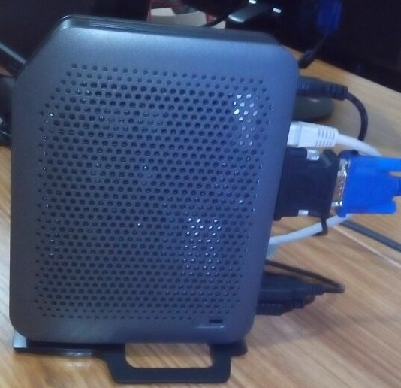
基本概念
并行性的发展
  单处理机系统中并行性的发展

Slide 12
基本概念
并行性的发展
  多处理机系统中并行性的发展
    软件工程中的耦合与内聚
        耦合：模块之间依赖程度的度量
        内聚：模块内部各成分之间相关程度的度量
        软件工程一般强调高内聚、低耦合

Slide 13
基本概念
并行性的发展
  多处理机系统中并行性的发展
    紧耦合系统、松耦合系统
      耦合度：反映多处理机系统各机器之间物理连接的紧密程度与交互作用能力的强弱。
      紧耦合系统：又称直接耦合系统，各处理机之间一般通过总线或高速开关实现互连，物理距离较近，具有较高的信息传输速率，可快速并行处理任务、可共享主存。
      松耦合系统：又称间接耦合系统，各处理机之间一般是通过通道或通信线路实现互连，物理距离较远，相对来说信息传输速率较低，可信息交换、资源（外设）共享、并行/分布处理任务。

Slide 14
基本概念
并行性的发展
  多处理机系统中并行性的发展
    同构型系统、异构型系统
      同构型系统：在多处理机系统中，各个处理机具有相同的功能、可完成相同的任务。随着硬件价格的降低，人们追求的目标是通过多处理机的并行处理来提高整个系统的速度。如高性能计算、应用服务器群。为了使并行处理的任务能在处理机之间随机地调度，就必须使各处理机具有同等功能，从而成为同构型多处理机系统。
      异构型系统：在多处理机系统中，为了实现时间重叠，将处理功能分散给各专用处理机去完成（即处理机功能专用化）。 各个处理机之间采用流水线技术协同工作，按时间重叠原理分别完成特定的功能/任务。

Slide 15
基本概念
并行性的发展
  多处理机系统中并行性的发展
    我国自行研制的几种并行计算机系统
      2000：神威号计算机（每秒3480亿次运算）
      2004：曙光4000A（每秒10万亿次运算，全球第10）
      2010：天河一号（每秒2.57千万亿次运算，全球第1）
      2014：天河二号（每秒33.86千万亿次运算，全球第1）
      2015.4：美国商务部禁止英特尔向中国4家国家超级计算机机构出售“至强”（XEON）芯片
      2016：神威·太湖之光（每秒93.02千万亿次运算，全球第1）
        国产申威处理器，源于美国DEC公司的Alpha 21164

Slide 16
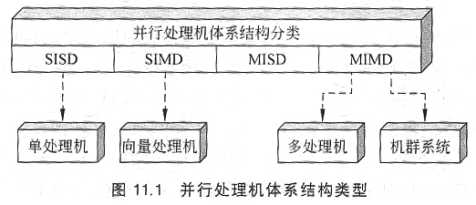
基本概念
并行处理机的体系结构类型（格林分类法）
  单指令流单数据流SISD：传统单处理机系统
  单指令流多数据流SIMD：向量处理机
  多指令流单数据流MISD：没意义
  多指令流多数据流MIMD：多处理机系统、机群系统

Slide 17
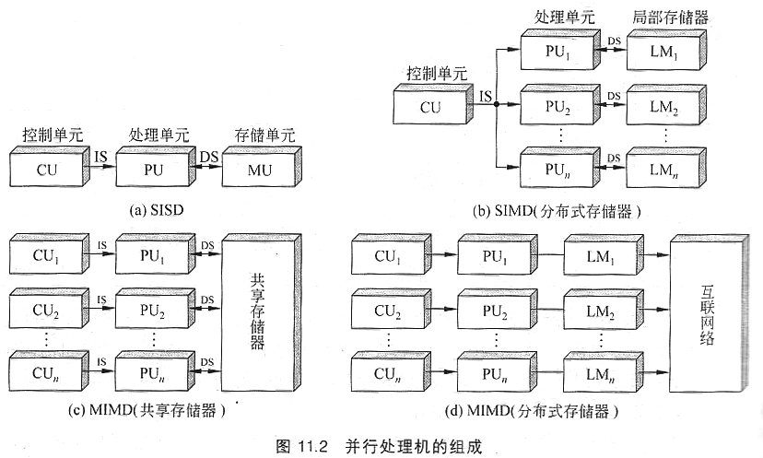
基本概念
并行处理机的体系结构类型（格林分类法）

Slide 18
超长指令字处理机
超长指令字: Very Long Instruction Word
  由编译程序在编译时找出指令间潜在的并行性，进行适当调度安排，把多个能并行执行的操作组合在一起，成为一条具有多个操作段的超长指令。
  由这条超长指令去控制VLIW处理机中多个互相独立工作的功能部件，每个操作段控制一个功能部件，相当于同时执行多条指令。

Slide 19
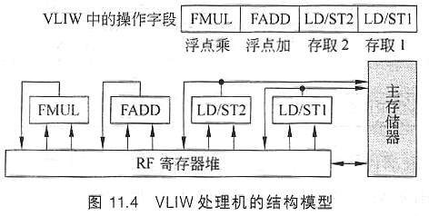
超长指令字处理机
超长指令字处理机结构模型
  LD/ST1、LD/ST2：从主存储器存取数部件
  FADD：浮点加法处理部件
  FMUL：浮点乘法处理部件

Slide 20
超长指令字处理机
[例1] 假设要执行以下程序，数据都是浮点数。
C=A+B
K=I+J
L=M-K
Q=C×K
源代码 | 操作性质 | 所需周期
C=A+B | LOAD A LOAD B C=A+B STORE C | 1 1 1 1
K=I+J | LOAD I LOAD J K=I+J STROE K | 1 1 1 1
L=M-K | LOAD M L=M-K STORE L | 1 1 1
Q=C×K | Q=C×K STORE Q | 2 1
串行指令序列：共14个周期

Slide 21
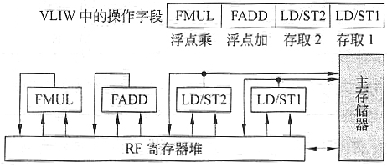
超长指令字处理机
[例1] 假设要执行以下程序，数据都是浮点数。
C=A+B
K=I+J
L=M-K
Q=C×K
周期 | LD/ST1 | LD/ST2 | FADD | FMUL
周期1 | LOAD A | LOAD B
周期2 | LOAD I | LOAD J | C=A+B
周期3 | LOAD M | STORE C | K=I+J
周期4 |  | STORE K | L=M-K | Q=C×K
周期5 |  | STORE L
周期6 | STROE Q

Slide 22
超长指令字处理机
超长指令字处理机的主要特点
  超长指令字的生成是由编译器来完成的，由于将串行的操作序列合并为可并行执行的指令序列，以最大限度实现操作并行性。
  单一的控制流，只有一个控制器，每个时钟周期启动一条长指令。
  超长指令字被分成多个控制字段，每个字段直接独立地控制每个功能部件。
  含有大量的数据通路和功能部件。

Slide 23
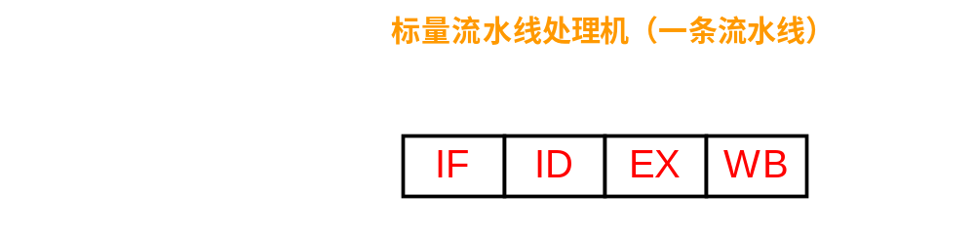
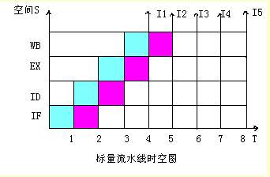
多线程与超线程处理机
指令级并行
一条指令的执行划分为若干过程段，采用流水线实现时间重叠。
由于资源相关、数据相关、控制相关可能会造成空闲等待周期、断流。

Slide 24
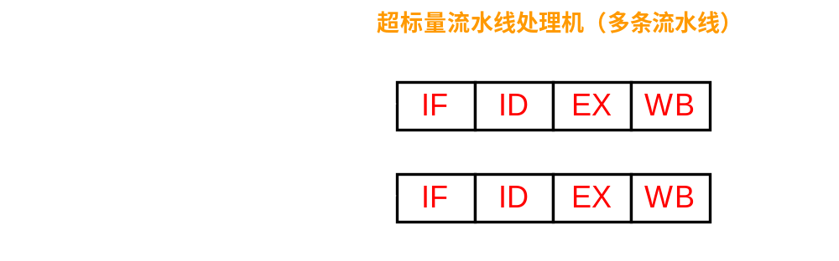
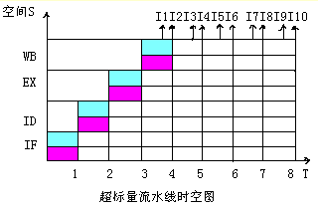
多线程与超线程处理机
指令级并行
单指令流向两条流水线发射指令。
由于资源相关、数据相关、控制相关可能会造成空闲等待周期、断流。

Slide 25
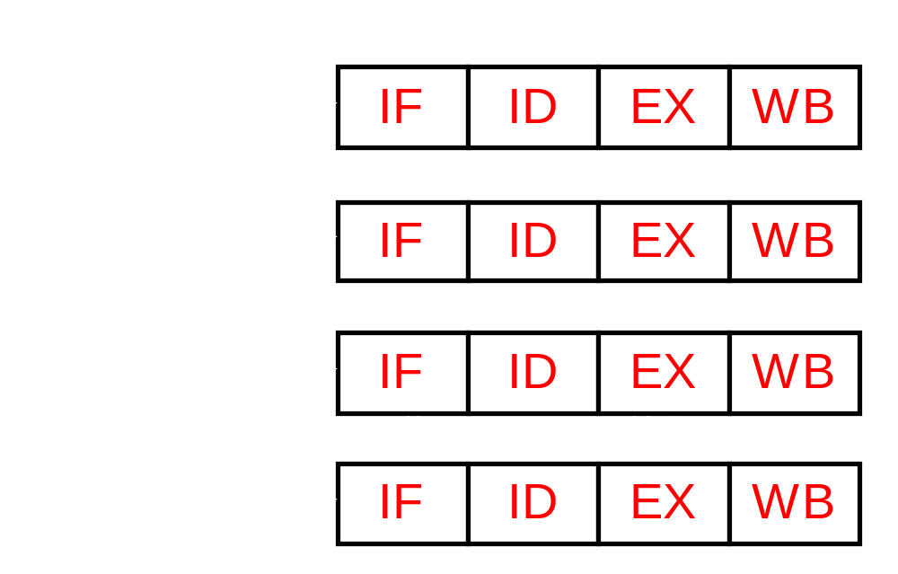
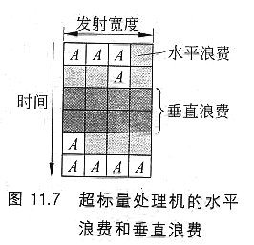
多线程与超线程处理机
指令级并行
  具有4条流水线的超标量流水线处理机
  图理解：横向看作是针对某个过程段（如取指IF，共4个格子；纵向是指每个流水线时钟周期。

Slide 26
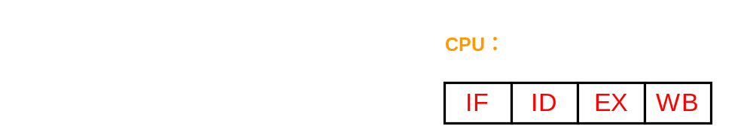
多线程与超线程处理机
进程
  程序的一次执行称为进程。程序是静态概念，进程是动态概念。
  每个进程拥有私有的资源，如内存/CACHE空间、数据寄存器等。
  进程的处理过程包括资源申请分配、CPU调度执行两个部分。

Slide 27
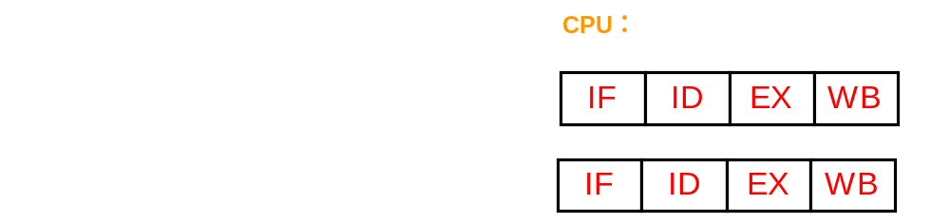
多线程与超线程处理机
进程
  以进程为基本执行单位进行资源分配、调度执行。
  同时为多进程服务时，系统开销大。假设同时为甲、乙、丙3个用户提供下载服务，则对应有甲、乙、丙3个进程，都要占用系统资源。
  在某个进程（如乙进程）被调度执行时，该时间段内只能发射乙的指令，不管有多少条流水线、不管有多少水平/垂直浪费。

Slide 28
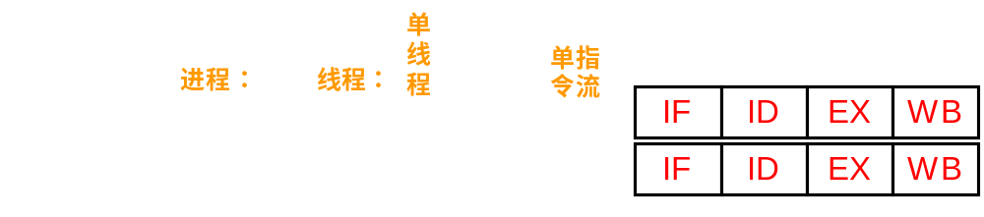
多线程与超线程处理机
线程
  线程是进程概念的延伸，是比进程还小的、基本执行单位，一个进程至少包含一个线程。
  以进程为单位分配资源，进程下所有的线程共享使用进程申请的资源。
  以线程为单位调度，每个线程可为一个用户服务。

Slide 29
多线程与超线程处理机
线程级并行
  当正在被调度执行的线程的指令流发生严重阻塞或断流时，可以调度其他线程执行，而不需要释放资源、重新申请资源，减少系统开销。
  由于各个线程相互独立，且可交替调度执行，从而有效提高处理机执行单元的利用率。
  一个线程被调度执行时间内，还是单指令流发射。

Slide 30
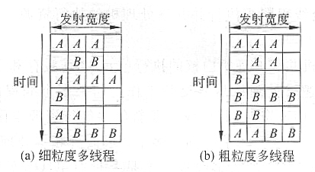
多线程与超线程处理机
线程级并行
  细粒度多线程：多线程交替执行。
  粗粒度多线程：遇到代价较高的流水线阻塞（如长延迟时间、断流）时，才由处理机硬件进行线程切换。

Slide 31
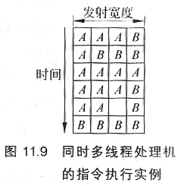
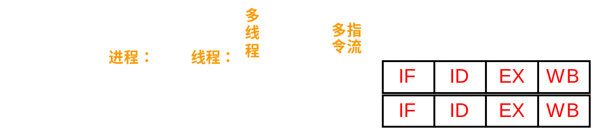
多线程与超线程处理机
同时多线程结构（常称超线程技术）
  同时调度多个线程执行，即多条指令流，按一定的策略往超标量流水线中交替/混合发射指令。流水线处理机可以同时处理来自不同线程的多条指令，可有效避免单指令流中的相关问题

Slide 32
向量处理机
向量
  向量指一组标量。例如，数组A＝（a1，a2，a3，…，an），其中每一个分量元素ai就是一个标量，而A称为向量，它由一组标量组成。
  向量运算举例：D＝A×(B＋C) ，其中A、B、C、D都是长度为n的向量。
  采用标量处理机计算：一个循环次数为n的循环程序，每次循环处理ki=bi+ci；di = ai × ki。
  采用向量处理机计算（使用向量指令）：
    ADDV B, C, K
    MULV A, K, D

Slide 33
向量处理机
向量处理方法
横向处理方法：
b1+c1→k1
k1×a1 →d1
b2+c2→k2
k2×a2 →d2
……
bn+cn→kn
kn×an →dn
纵向处理方法：
b1+c1→k1
b2+c2→k2
……
bn+cn→kn
k1×a1 →d1
k2×a2 →d2
……
kn×an →dn
①数据无关；
②加法、乘法转换1次；
③适合流水线处理；
①数据相关；
②加法、乘法转换n次；

Slide 34
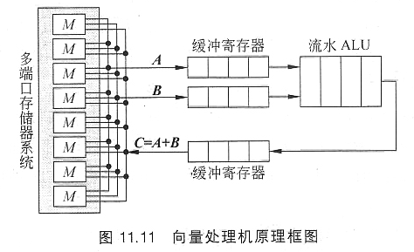
向量处理机
向量处理机的结构
  存储器-存储器型向量处理结构
    思想：采用流水线技术实现向量处理，向量的分量源源不断地进入流水线，各个分量的处理时间重叠，整体上提高向量的处理速度。
    流水线满载以后，每个时钟周期向流水线发射一组分量，每个时钟周期输出一组分量的运算结果。

Slide 35
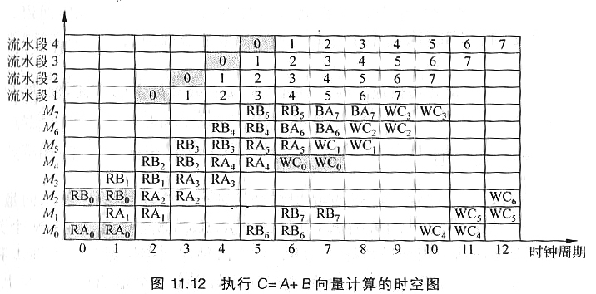
向量处理机
向量处理机的结构
  存储器-存储器型向量处理结构
    由于每个时钟周期都需要从存储器中取A、B，并保存结果C，因此必须采用多存储体多端口存取，使每个时钟周期的取A、取B、存C针对不同的存储体，且从不同的访问端口进行操作。

Slide 36
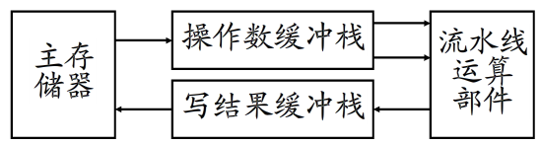
向量处理机
向量处理机的结构
  存储器-存储器型向量处理结构
    缓冲栈的作用：解决访问存储器冲突。
    提速方法：多体交叉、并行访问
    优点：硬件结构简单、造价低
    缺点：速度相对较慢

Slide 37
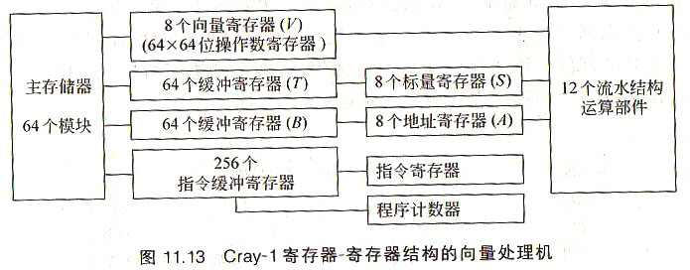
向量处理机
向量处理机的结构
  寄存器-寄存器型向量处理结构
    思想：使操作数离处理器很近，以保证处理器一直处于忙碌状态。
    做法：降低对存储系统访问速度的要求，把缓冲栈改为向量寄存器。
      Cray-1：8个向量寄存器，其内容从主存储器成组读取。每个向量寄存器可保存64个分量，每个分量64位。

Slide 38
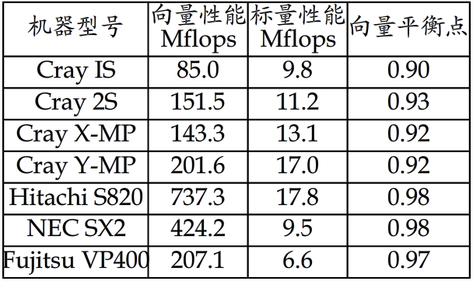
向量处理机
向量处理机的运算
  向量平衡点（VBP）
    定义：为了使向量硬件设备和标量硬件设备的利用率相等，程序中向量代码所占的百分比。

Slide 39
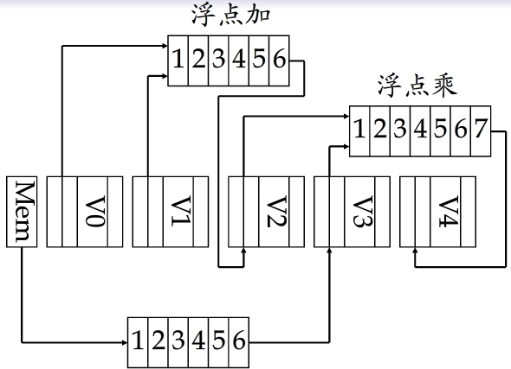
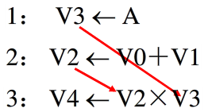
向量处理机
向量处理机的运算
  向量链接技术
    定义：前一条指令的结果寄存器可作为后继指令的操作数寄存器时，使多条存在数据相关的向量指令并行执行的技术。
    例：如下三条指令中，1、2可同时执行，3可链接执行。

Slide 40
多处理机
多处理机系统的分类
  多处理机系统由多个独立的处理机（CPU/cache；或私有存储器、或使用共享存储器）组成，每个处理机能够独立执行自己的程序、但没有独立的操作系统，都是在集中操作系统统一管理调度下协同完成作业/任务。
  多处理机系统通常分类
    并行向量处理机PVP
    对称多处理机SMP（高性能小型机中常用）
    分布共享存储器多处理机DSM
    大规模并行处理机MPP

Slide 41
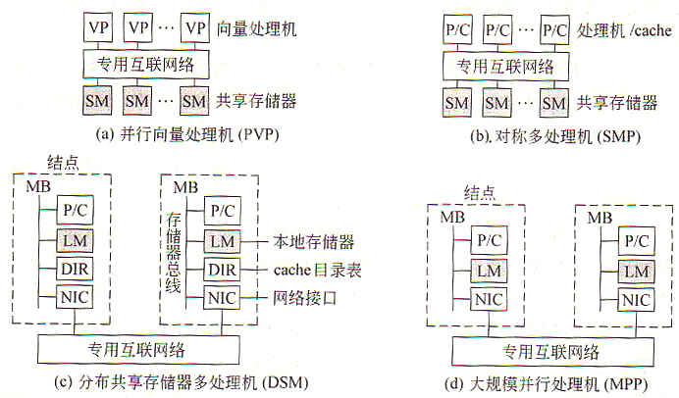
多处理机
多处理机系统的分类
共享存储器方式
每台处理机功能完全相同、同构系统
共享存储器方式
分布存储器方式
每台处理机功能可不同、异构系统
物理分布、逻辑共享存储器方式

Slide 42
多处理机
多处理机系统的分类
  专用互联网络：总线、高速开关、专用网络
  由集中操作系统统一管理调度处理机，协同完成作业/任务
  一个计算机系统的范畴；不同于计算机网络系统、机群系统

Slide 43
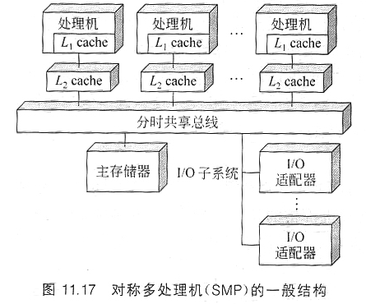
多处理机
SMP的一般结构
1、高性能小型机中典型采用SMP结构
2、处理机数目可以根据需要动态扩展

Slide 44
多处理机
SMP的特点
  对称多处理机，即各个处理机结构与功能相相同，可完成相同的任务。
  多处理机共享主存和I/O设施，以总线或者其它专用网络连接。
  系统由集中操作系统OS统一管理，提供各处理机的作业/任务调度、以及处理机间的同步，使得多个处理机的存在对用户是透明的，感觉就是一个处理机。

Slide 45
多处理机
SMP的概念
  对称多处理机SMP是指结构与功能相同的多处理机通过总线或专用网络连接在一起，共享主存和I/O设施，由集中操作系统统一管理，提供各处理机的作业/任务调度、以及处理机间的同步，使得多个处理机的存在对用户是透明的，感觉就是一个处理机。

Slide 46
多处理机
SMP与单处理机系统的比较
  性能：如果可以对一台计算机完成的工作进行组织，使得某些工作部分能够并行完成；则具有多个处理机的系统与具有同样类型的单处理机系统相比，将产生更高的性能。
  可用性：在一个对称多处理机系统中，所有处理机都能完成同样的功能，故单个处理机的故障不会造成系统的停机，系统可在性能降低情况下继续运行。
  增量式增长：用户可以在系统中添加处理机来提高系统性能。
  可扩展：厂商能提供一个产品范围，它们基于系统中配置的处理机数目不同而有不同的价格和性能特征。

Slide 47
多处理机
SMP的主要技术问题
  保证多cache的一致性
  集中操作系统统一管理调度多处理机、以及处理机间同步问题
  多核处理机芯片的管理调度

Slide 48
机群系统
机群系统的定义
  机群系统由一组完整的计算机（指离开机群系统仍能独立运行自己任务，有自己的操作系统、内存、I/O设施，一般称为节点），通过标准通信协议、商品化网络（易于连接应用）连接在一起，在机群软件（中间件）统一管理调度下，可作为一个统一的计算资源协同工作，使用户感觉就是一个计算机系统。
    （1）机群是由完整的计算机（节点）互连而成
      机群的节点是一台可独立工作的计算机：有自己的操作系统、内存、I/O设施，既可独立完成任务，也可协同完成任务。
      机群节点之间采用标准通信协议、商品化网络实现互连。

Slide 49
机群系统
机群系统的定义
  机群系统由一组完整的计算机（指离开机群系统仍能独立运行自己任务，有自己的操作系统、内存、I/O设施，一般称为节点），通过标准通信协议、商品化网络（易于连接应用）连接在一起，在机群软件（中间件）统一管理调度下，可作为一个统一的计算资源协同工作，使用户感觉就是一个计算机系统。
    （2）机群应能作为一个统一的计算资源使用
      在机群软件的统一管理调度下，各节点可协同工作、形成一个统一的计算资源。
      即从用户角度来看，整个机群就像一个计算机系统，可以很方便地来使用这个机群，而不必关心提供服务的设备在什么地方。

Slide 50
机群系统
机群系统的定义
  机群系统由一组完整的计算机（指离开机群系统仍能独立运行自己任务，有自己的操作系统、内存、I/O设施，一般称为节点），通过标准通信协议、商品化网络（易于连接应用）连接在一起，在机群软件（中间件）统一管理调度下，可作为一个统一的计算资源协同工作，使用户感觉就是一个计算机系统。
    （3）机群不同于局域网
      在局域网中各台计算机基本上都是各自独立地工作，他们只是通过局域网共享资源，没有单一系统形象。
      机群中的各计算机既可以单独使用，又是多台计算机连接的一个整体，因而机群可以充分利用机器资源，充分利用通用的计算机产品，达到高并行性和高可靠性的要求。

Slide 51
机群系统
机群系统的定义
  机群系统由一组完整的计算机（指离开机群系统仍能独立运行自己任务，有自己的操作系统、内存、I/O设施，一般称为节点），通过标准通信协议、商品化网络（易于连接应用）连接在一起，在机群软件（中间件）统一管理调度下，可作为一个统一的计算资源协同工作，使用户感觉就是一个计算机系统。
    （4）机群不同于MPP
      MPP节点上采用的处理机往往较简单、无独立操作系统，利用总线或专用网络连接，必须由集中OS统一管理调度。
      机群中的节点是完整的计算机系统，包括自己的存储和I/O设备资源，之间采用标准通信协议、商品化网络互连；其并行性在操作系统级之上（即操作系统之上的机群软件支撑）。

Slide 52
机群系统
机群系统的特点
  使用方便
    机群中的节点一般是中低端的、传统的典型的成熟的平台，用户可在熟悉的环境中开发、管理、运行程序。
    易于传统软件移植。
    实际上是利用传统的中低端计算机，组成机群系统，获取中高端计算机的性能。
  可靠性好
    机群中每个节点都是完整的计算机系统，一个节点故障或崩溃，其它节点仍能工作。
  可伸缩性好
    机群计算能力随节点增加而增加，增加节点方便。

Slide 53
机群系统
机群系统的特点
  性能价格比好
    机群的节点和互连网络都是商品化的通用的计算机产品，大批量生产，成本降低，因而性能价格比好。

Slide 54
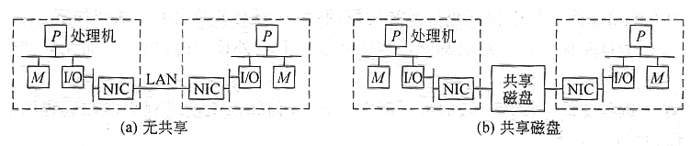
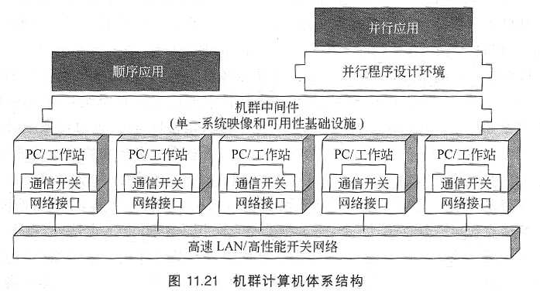
机群系统
机群系统的体系结构
机群软件

Slide 55
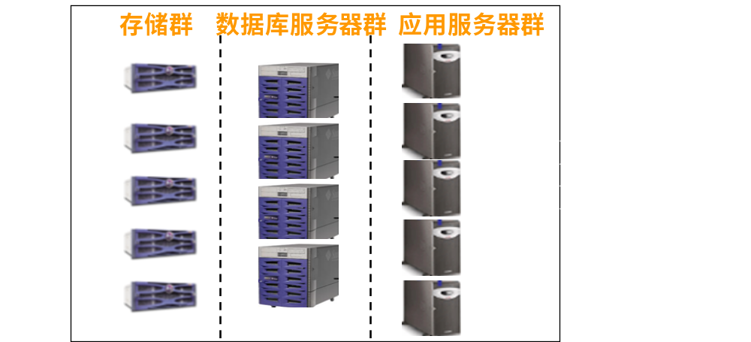
机群系统
机群系统的典型应用
  CLUSTER系统
    利用cluster构建高可用性的数据库服务器、应用服务器群，SUN、IBM都有相应的cluster产品。

Slide 56
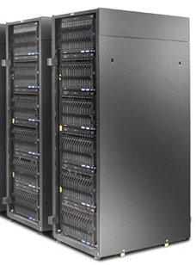
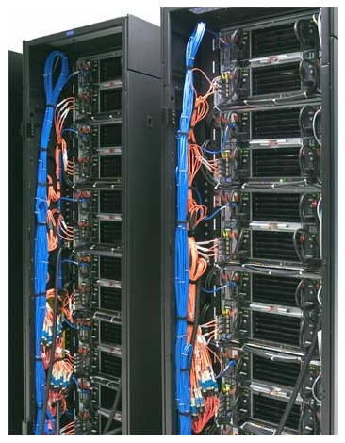
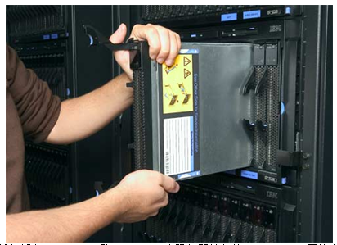
机群系统
机群系统的典型应用
  超级刀片系统
    面向高性能计算、商业应用机群。
    主机柜：利用总线、高速开关互连的，可热插拔的系统架构；刀片：一个计算机系统单元、独立操作系统，即一台计算机，可单独使用，也可机群使用。

Slide 57
重点、难点
基本概念
  并行性、VLIW处理机、超线程技术、向量处理机、对称多处理机SMP、机群系统
  体系结构的分类
  格林分类法

Slide 58
习题

Slide 59
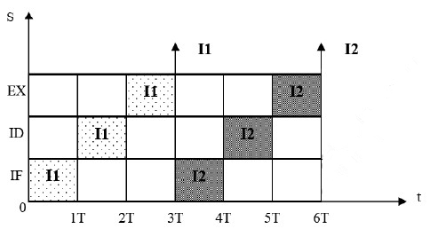
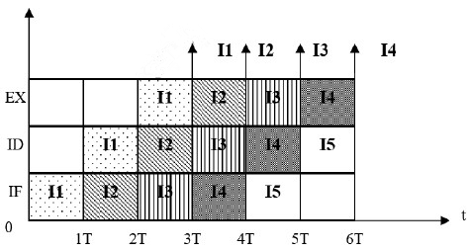
习题
2. 如果一条指令的执行过程分为取指令、指令译码、指令执行三个子过程，每个子过程时间都为100 ns。
  请分别画出指令顺序执行和流水执行方式的时空图。
  计算两种情况下执行n=1000条指令所需的时间。
  流水方式比顺序方式执行指令的速度提高了几倍？
时间：3*100*n=3*10⁵ vs. 3*100*n-2*100*(n-1)=100200
加速比= 3*10⁵/100200 ≈ 2.994

Slide 60
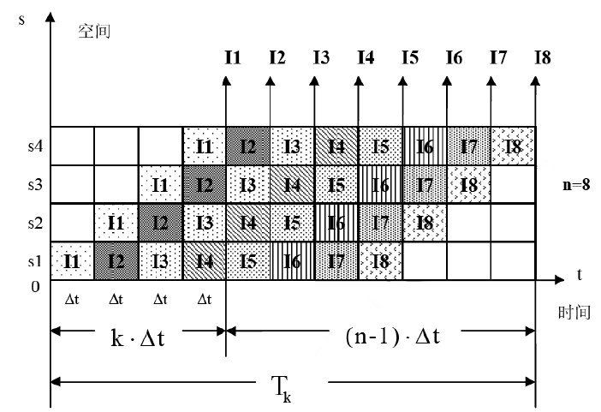
习题
3. 设有k=4段指令流水线，它们是取指令、译码、执行、存结果，各流水段持续时间均为Δt。
  连续输入n=8条指令，请画出指令流水线时空图。
  计算流水线的吞吐率（单位时间中输出的指令数）。
  计算流水线的加速比。
完成n条指令所需时间：
T_{k} = (k+n-1)Δt
吞吐率：n/T_{k}
加速比：knΔt/T_{k}

Slide 61
习题
6. 试推导VLIW处理机对SISD处理机的加速比公式。
  解：假设指令的执行分为k个过程，需要执行的指令有n条，VLIW处理机能并行执行n次运算。那么
    SISD处理机需要的时间为(k+n-1)T
    VLIW处理机需要的时间为kT
    加速比为(k+n-1)/k

Slide 62
习题
7. 向量算术运算表达式为
D(I) = A(I)+B(I)×C(I), 0≤I≤63
现用如下向量指令来完成上述计算（M是存储器）：
LOAD R1, B(I) ；R1←M(K1+I) K1是B(I)的起始地址
LOAD R2, C(I) ；R2←M(K2+I) K2是C(I)的起始地址
MUI R1, R2 ；R1←(R1)×(R2) 向量乘
LOAD R3, A(I) ；R3←M(K3+I) K3是A(I)的起始地址
ADD R3, R1 ；R3← (R3)+(R1) 向量加
STORE D(I), R3 ；M(K4+I)←(R3) K4是D(I)的起始地址
（1）假设在SISD标量机中每次取数和存数需4个时钟周期，加法需2个时钟周期，乘法需8个时钟周期，循环结束判断需2个时钟周期。计算在SISD标量机上依次重复执行上述代码段64次，需要多少时钟周期？
64*(4+4+8+4+2+4) + 64(2+2) = 1664 + 256 = 1920

Slide 63
习题
7. 向量算术运算表达式为
D(I) = A(I)+B(I)×C(I), 0≤I≤63
现用如下向量指令来完成上述计算（M是存储器）：
LOAD R1, B(I) ；R1←M(K1+I) K1是B(I)的起始地址
LOAD R2, C(I) ；R2←M(K2+I) K2是C(I)的起始地址
MUI R1, R2 ；R1←(R1)×(R2) 向量乘
LOAD R3, A(I) ；R3←M(K3+I) K3是A(I)的起始地址
ADD R3, R1 ；R3← (R3)+(R1) 向量加
STORE D(I), R3 ；M(K4+I)←(R3) K4是D(I)的起始地址
（2）若用一台SIMD向量处理机，以上述6条向量指令对64组向量数据执行向量操作，所用时钟速率与上面一样，计算向量处理机的总执行时间？
（3）向量处理机与SISD标量机相比，加速比是多少？
需4+4+8+4+2+4=26个时钟周期，加速比1920/26=73.85

Slide 64
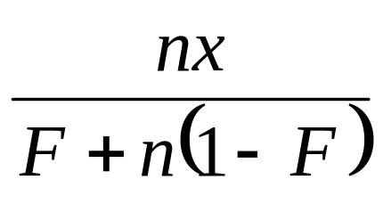
习题
8. 设F为多处理机系统中n台处理机可以同时执行的程序代码的百分比，其余代码必须用单台处理机顺序执行。每台处理机的执行速率为x MIPS（每秒百万条指令），并假设所有处理机的处理能力相同。试用参数n、F、x推导出系统专门执行该程序时的有效MIPS速率表达式。
9. 利用上题表达式，假设n=32, x=8 MIPS，要求得到的系统性能为64 MIPS，试求F的值。
90%

Slide 65
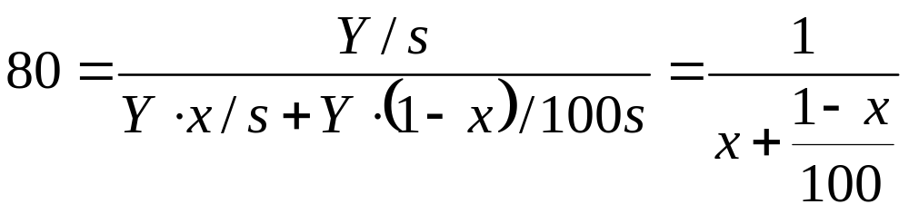
习题
10. 假设使用100台多处理系统获得加速比80，求原计算机程序中串行部分所占的比例是多少？
解：设程序总量为Y，所求比例为x，则串行程序总量为Y·x，并行程序总量为Y·(1-x)。
设单机运算速度为s，则串行程序运行的时间为Y·x /s，并行程序运行的时间为Y·(1-x) /100s。
加速比为：
计算得x ≈ 0.25%。
13. 与第10题类似，答案：（1）加速比为3，（2）并行代码百分比75%。

Slide 66
习题
14. 现有如下程序，其并行化版本将在一个由32台计算机组成的机群系统上运行：
L1: for (i=1; i <= 1024; i++){
L2: S[i]=0;
L3: for(j=1; j <= i; j++)
L4: S[i] = S[i] + j;
L5: }
假设L2、L4两行分别需要2个机器周期（包括所有的处理器和存储器存取动作），不计其他代码的开销及资源冲突。计算：
（1）程序在单个计算机上总的执行时间是多少？
//从1加到i，共i次加法
1024*2 + (1+...+1024)*2 = 1051648个机器周期

Slide 67
习题
14. 现有如下程序，其并行化版本将在一个由32台计算机组成的机群系统上运行：
L1: for (i=1; i <= 1024; i++){
L2: Si=0;
L3: for(j=1; j <= i; j++)
L4: Si = Si + i;
L5: }
假设L2、L4两行分别需要2个机器周期（包括所有的处理器和存储器存取动作），不计其他代码的开销及资源冲突。计算：
（2）提出并行化方式，使计算负载在32台计算机上平衡并行执行。负载平衡意味着对i、j两个循环，都要将相等数量的加法运算指派到各计算机上。
（3）机群系统并行执行产生的最小执行时间是多少？与单个计算机相比，速度提高多少？
先分为512组：（1+1024+2），（2+1023+2），……
再细分为32组，每组1025*16= 16400次加法，32次赋值。执行时间32864个周期。

Slide 68
习题
补充题：向量链接技术
如下三条指令中，1、2可同时执行，3可链接执行。假设数据流入、流出功能部件都需要1个时钟周期，浮点加法和访存需要6个时钟周期，浮点乘法需要7个时钟周期。计算如下情况的运算时间：（1）三条指令串行；（2）前两条指令并行，然后与第三条指令串行；（3）向量链接。
串行：(1+6+1+ N-1) * 2 + (1+7+1+ N-1) = 3N+22
二并一串： (1+6+1+ N-1) + (1+7+1+ N-1) = 2N+15
向量链接： (1+6+1) + (1+7+1)+N-1=N+16

